Slide 1
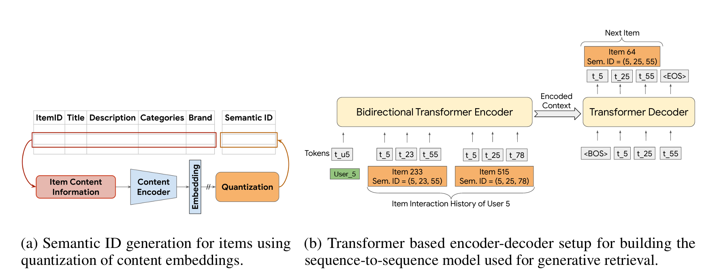
T I G E R
Google TIGER：论文图本身就分成两步，先生成 Semantic ID，再做 Seq2Seq 生成召回。
1
Item → Semantic ID
左半图：内容特征经过 encoder 和 quantization，得到离散 Semantic ID。
2
History → tokens
右半图底部：用户历史 item 被替换成 SID token 序列，作为 encoder 输入。
3
Decoder generates ID
Transformer decoder 自回归输出下一 item 的 Semantic ID，再映射回真实 item。
Rajput, Shashank, et al. "Recommender systems with generative retrieval." Advances in Neural Information Processing Systems 36 (2023): 10299-10315.
内容表征 → 量化 SID → 用户历史 token 化 → decoder 生成 next item SID。
01

Slide 2
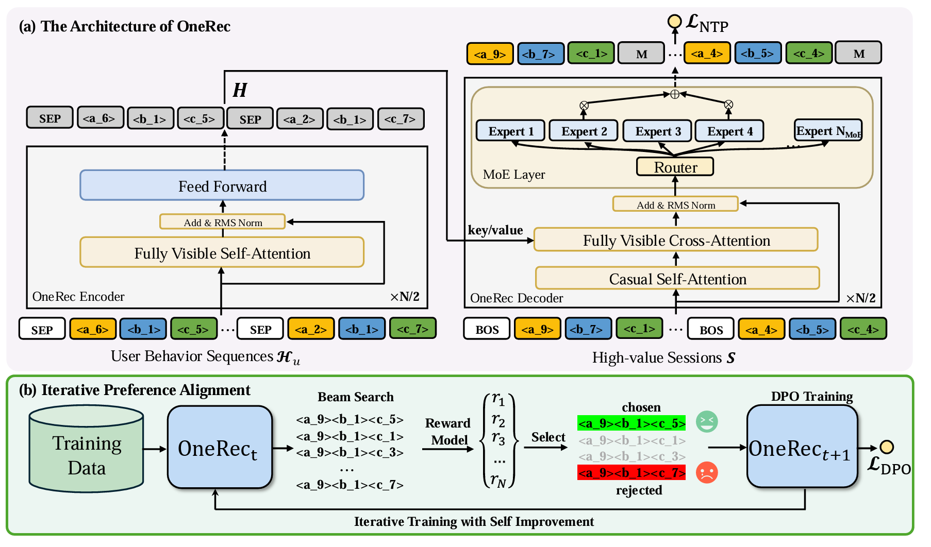
O N E R E C
Kuaishou OneRec：生成式架构+偏好对齐
1
上半图：Encoder-Decoder
用户行为序列进 encoder，decoder 通过 cross-attention 读取 H。
2
Decoder 内部：MoE
decoder 先 causal self-attn，再 fully visible cross-attn，最后进入 MoE layer。
3
下半图：IPA/DPO
beam search 产生多个 session，reward model 选 chosen/rejected，再 DPO 训练下一轮 OneRec。
Deng, Jiaxin, et al. "Onerec: Unifying retrieve and rank with generative recommender and iterative preference alignment." arXiv preprint arXiv:2502.18965 (2025).
OneRec 不是生成单个 item，而是生成 high-value session 的 SID token 序列。
Figure source: OneRec architecture and Iterative Preference Alignment
02

Slide 3
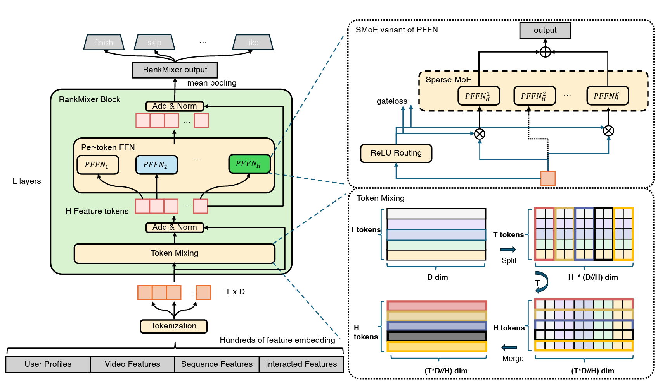
R A N K M I X E R
Bytedance RankMixer：左边是主干 block，右边展开 token mixing 与 Sparse-MoE PFFN。
1
输入：hundreds of feature embeddings
user profile、video features、sequence features、interacted features 先 tokenization。
2
核心：RankMixer Block
Token Mixing → Add&Norm → Per-token FFN → Add&Norm，堆 L 层。
3
右侧：两个展开结构
下方解释 token mixing 怎么 split/merge；上方解释 PFFN 的 Sparse-MoE variant。
Zhu, Jie, et al. "Rankmixer: Scaling up ranking models in industrial recommenders." Proceedings of the 34th ACM International Conference on Information and Knowledge Management. 2025.
RankMixer 不是生成式召回，而是 ranking 侧的大模型化特征交互 backbone。
Figure source: RankMixer architecture
03

Slide 4
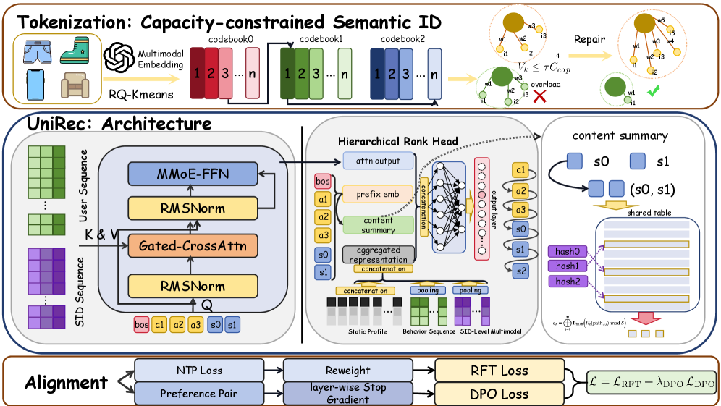
U N I R E C
Shopee UniRec：上方是容量受限 SID tokenizer，中间是架构，下方是 RFT/DPO 对齐。
1
Tokenizer
多模态 embedding → RQ-KMeans → codebook；再用 capacity constraint 修复路径拥挤。
2
Decoder + Gated-CrossAttn
用户序列和 SID 序列作为 K/V，生成 prefix query，并经过 MMOE-FFN。
3
Hierarchical Rank Head
按 CoA 生成 attribute，再生成 s0/s1/s2，content summary 参与条件解码。
Wang, Ziliang, et al. "UniRec: Bridging the Expressive Gap between Generative and Discriminative Recommendation via Chain-of-Attribute." arXiv preprint arXiv:2604.12234 (2026).
UniRec 用 Chain-of-Attribute 补足生成式推荐对 item-side features 的表达。
Figure source: UniRec architecture
04

